Slide 1

Правила для повторения
Повторялочка!

Slide 2


Алфавит – это набор букв. У каждой буквы есть своё место!

Slide 3

Звук
Звуки речи мы слышим и произносим.
Если ты откроешь рот и скажешь «а» - это будет звук.

Slide 4
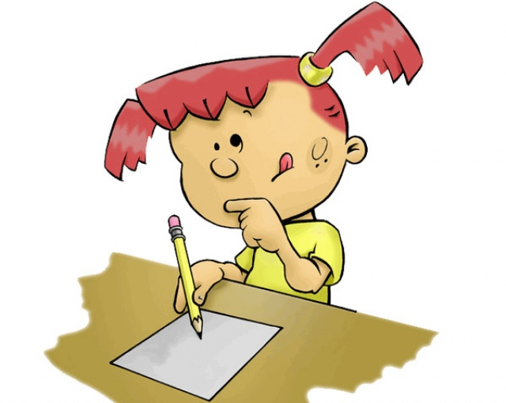
Буква
Буквы мы видим, пишем и читаем. Буквами мы обозначаем звуки.
Если ты запишешь на бумаге звук, то звук «а» будет называться буквой А

Slide 5
Гласный звук
Гласные звуки состоят из голоса. Их легко петь.
А, О, У, Э, Ы,
Я, Ё, Ю, Е, И.

Slide 6
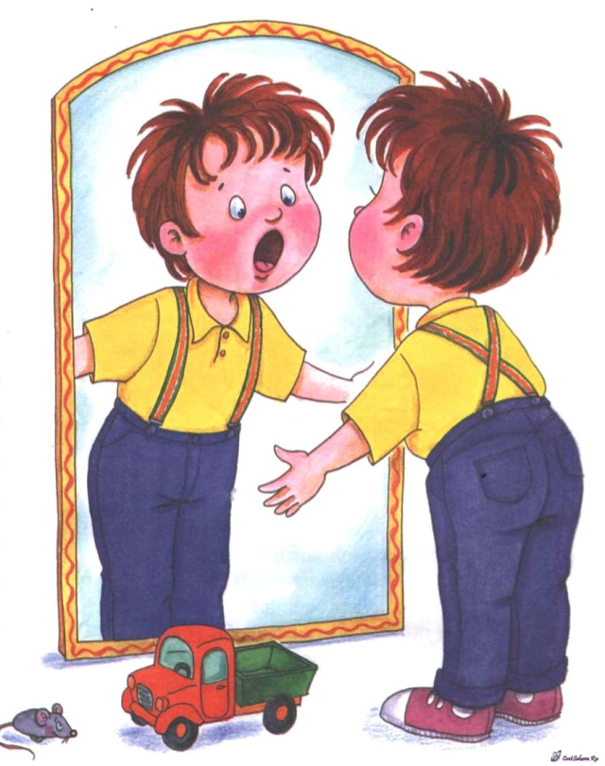
Согласный звук
Согласные звуки состоят из голоса и шума. Эти звуки трудно петь.
Б, В, Г, Д, Ж, З, К, Л, М, Н, П, Р, С, Т, Ф, Х, Ц, Ч, Ш, Щ, Й.

Slide 7

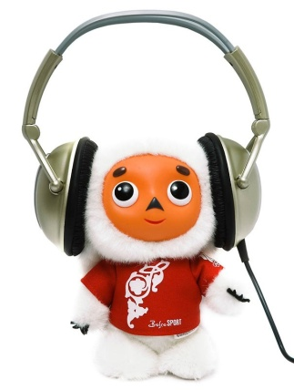
Все согласные делятся на звонкие и глухие.
Звонкие согласные состоят только из голоса и шума.
Глухие согласные звуки состоят только из шума, их легко произносить шёпотом.
Звонкие согласные:
Б, В, Г, Д, Ж, З, Р, Л, Н, М
Глухие согласные:
П, Ф, К, Т, С, Ш, Х, Ц, Ч, Щ

Slide 8

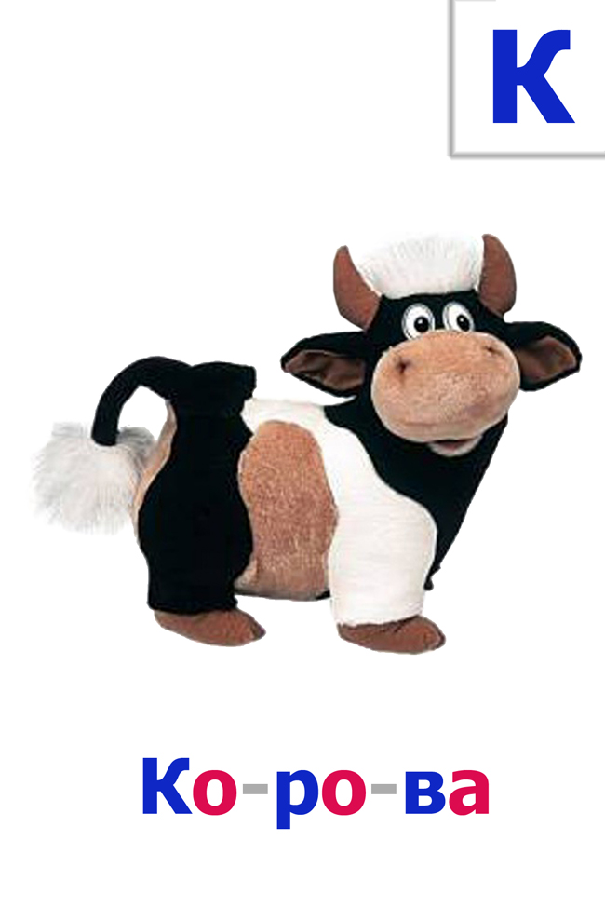
Слог
Каждый слог имеет только одну гласную, а поэтому в слове столько слогов, сколько в нём гласных звуков.

Slide 9
Ударение
Произношение одного из слогов в слове с большей силой называется ударением.
Слог, на который падает ударение, называется ударным.
Все остальные слоги в слове называются безударными или неударными.
Мама, машина, ветер.

Slide 10
Правила переноса
1.Переносить слово можно целыми слогами.
Например: желе-зо или же-ле-зо, кар-тина или карти-на.
2. Слова, состоящие из одного слога, не переносятся:
дом, мак, мост, крест, стул.
3.Если в слове рядом стоят две одинаковые буквы, то вторую букву следует перенести в нижнюю строку:
кас-са, Ан-на.
4.Буквы й, ь, ъ в середине слова, не переносятся, потому, что они не образуют слог и слога начинать не могут:
вой-на, конь-ки, возь-ми.
5.Одна буква не переносится, даже если она гласная!
Хо-ро-ша-я

Slide 11
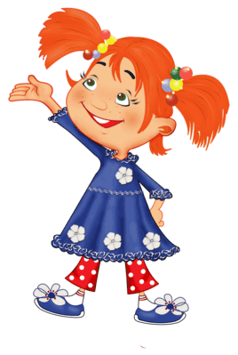
Слово
Слово – называет предметы, действия, явления, признаки.
Из слов можно составить предложение.
девочка

Slide 12
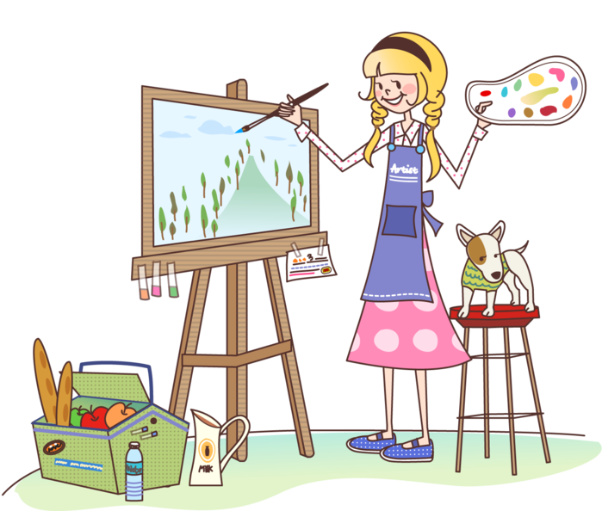
Предложение
Предложение – несколько слов, связанных между собой по смыслу.
Девочка рисует красками.

Slide 13

Предложение
Каждое новое предложение пишется с большой буквы. Она называется заглавной буквой.
девочка рисует красками.
В конце предложения ставится точка, вопросительный или восклицательный знаки (.?!)

Slide 14

При создании презентации был использован картинный материал с источников:
http://www.baby-news.net/images/paint3/4128.gif буква А, рыба, корова
http://ramka.in.ua/uploads/posts/2010-04/1271225676_bukvy.jpg - алфавит
http://detpesni.com/wp-content/uploads/2012/01/40-150x150.jpg картинка поющие
http://www.doski.ru/i/37/22/372267.jpg пишущая девочка
http://pictures.ucoz.ru/_ph/3/2/820460328.png - буква д
http://www.chitalnya.ru/board/2012-12-06/p21/ - девочка
http://i.allday.ru/94/4f/75/1312920768_school-desk-4.jpg - школьная доска

